Slide 1
ANÁLISE DE RISCOS Documentos de Recursos
Kit de Integração de HSA
Módulo TCT 5.1

Slide 2
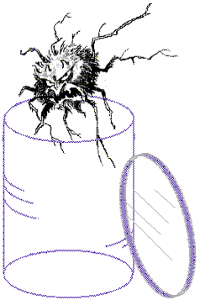
PERIGO ou risco?

Slide 3
PERIGO
É uma causa que pode provocar uma alteração a algo (dano corporal, prejuízo para o meio ambiente ou danos materiais ou uma combinação destes elementos) que legitima uma preocupação, que constitui uma ameaça de comprometer o bom estado ou a existência.
Exemplos de perigos em termos de segurança na E&P
Fluidos tóxicos, inflamáveis, explosivos, corrosivos, quentes…
Sistemas com energia
Ambiente extremo: clima, offshore, DW…
Operações logísticas rodoviárias, marítimas, aéreas
Manuseamento de ferramentas
Trabalhos em altura
Operações de elevação e manutenção
….

Slide 4
Exemplo de diferença entre perigo e risco
Para que exista um risco é necessário que exista uma exposição a um perigo.
A velocidade rodoviária é um perigo,
Só são expostas ao risco de acidente as pessoas em contacto (real ou potencial) com um automóvel (condutor, passageiro, peão). Se não utilizarmos automóvel ou se não estivermos na rua não estamos expostos ao risco.
O risco é inerente a qualquer atividade humana.
Como não conseguimos viver sem sair de casa, iremos estar expostos ao risco de acidente de automóvel. Assim, devemos limitar o risco de acidente a um nível aceitável.

Slide 5
risco
Probabilidade de ocorrência do acontecimento não desejado
A probabilidade de um incidente é uma estimativa baseada na constatação de incidentes ocorridos. É expressa em número de vezes que um acontecimento pode afetar uma pessoa.
A probabilidade é definida pela resposta à questão: é provável que aconteça um incidente?
Gravidade das consequências para o ser humano, meio, instalação e impacto mediático.
As consequências de um incidente medem-se respondendo à questão: como seria classificada a pior consequência realista possível caso o perigo evoluísse para incidente?

